Slide 1



KHỞI ĐỘNG ĐẦU GIỜ

Slide 2


Slide 3





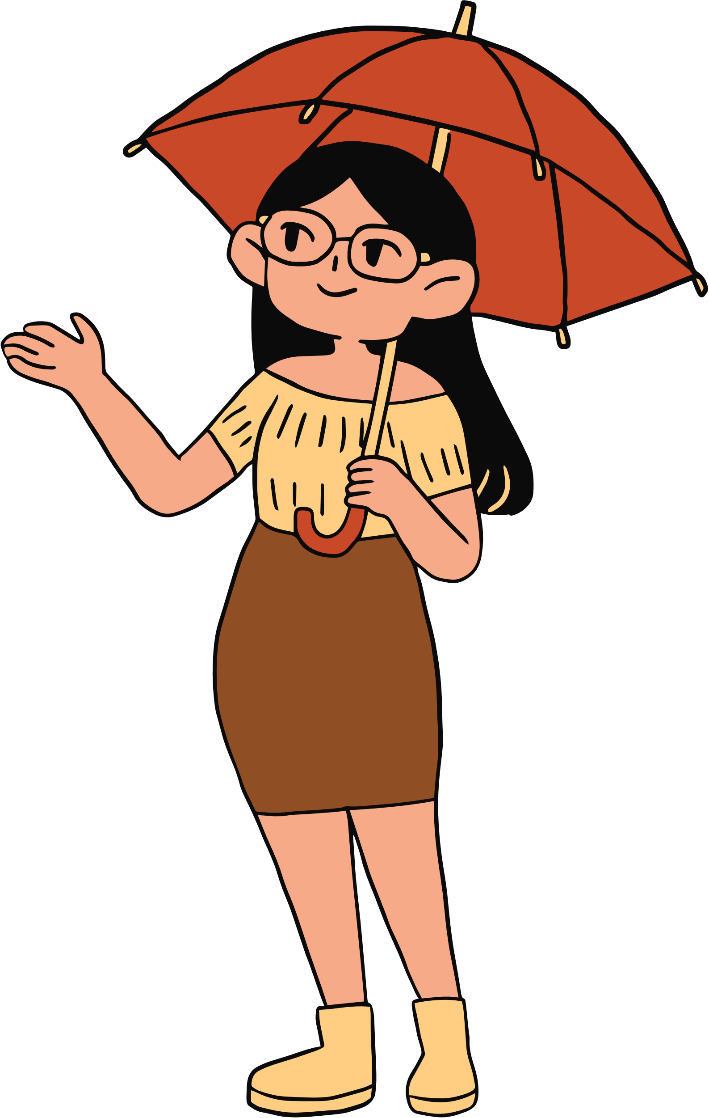
Em có biết?
Đây là giai điệu của bài hát nào đã học? Xuất xứ của bài hát ấy?
Giai điệu của bài hát “Mưa rơi”
Dân ca Xá (Tây Bắc)

Slide 4





Tiết 28
- Ôn tập bài hát: Mưa rơi
- Đọc nhạc: Bài đọc nhạc số 4

Slide 5
Nội dung 1:
Ôn tập bài hát: Mưa rơi

Slide 6
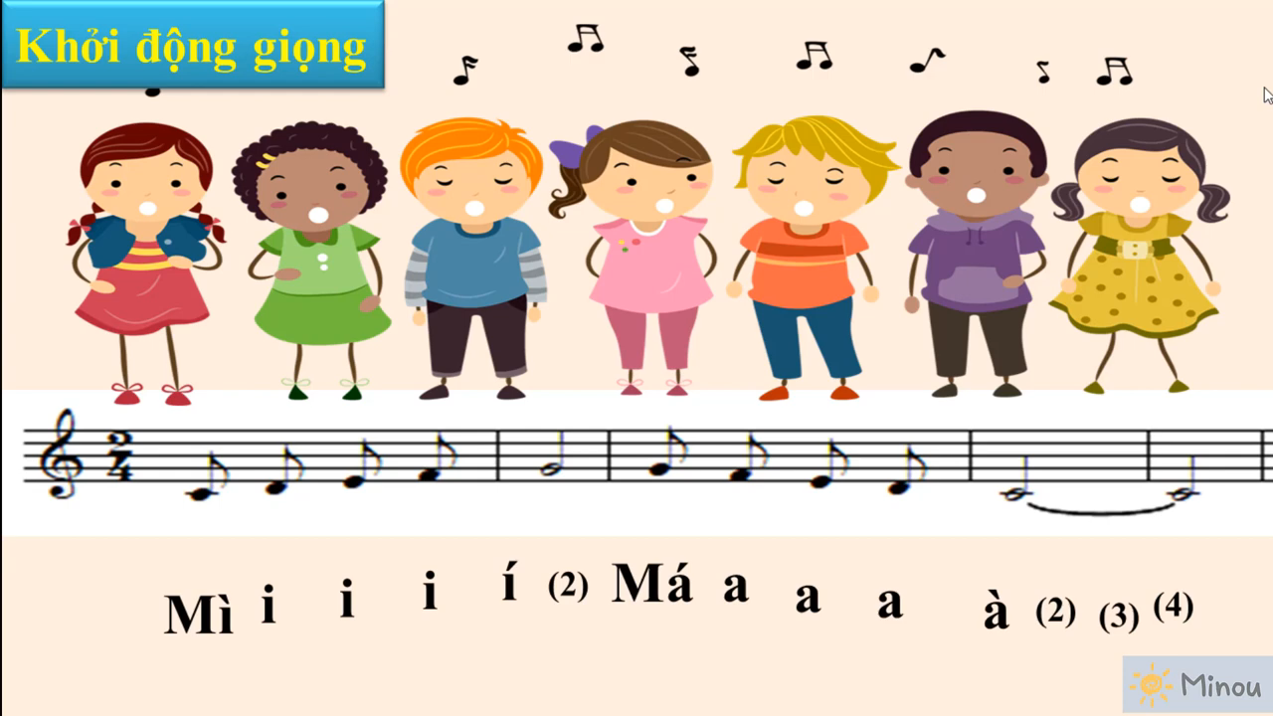

Slide 7

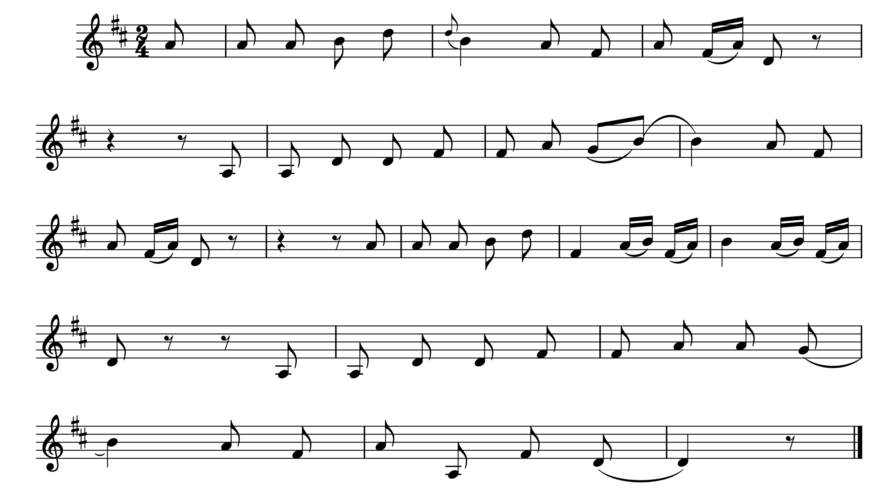

Mưa rơi
Dân ca Xá (Tây Bắc)
Mưa rơi cho cây tốt tươi, búp chen lá trên cành.
Rừng đẹp trăm hoa rung rinh theo gió, bướm tung
cánh bay vờn. Bên nương ríu rít tiếng cười, bao trai gái đang nô
đùa. Đầu sàn có đôi chim cu đua nhau gáy,
thách đôi én cùng múa vui.

Slide 8
Mưa rơi
Dân ca Xá (Tây Bắc)
Hát đối đáp:
Nhóm 1: Mưa rơi cho cây tốt tươi, búp chen lá trên cành.
Nhóm 2: Rừng đẹp trăm hoa rung rinh theo gió, bướm tung cánh bay vờn.
Nhóm 3: Bên nương ríu rít tiếng cười, bao trai gái đang nô đùa.
Nhóm 4: Đầu sàn có đôi chim cu đua nhau gáy, thách đôi én cùng múa vui.

Slide 9
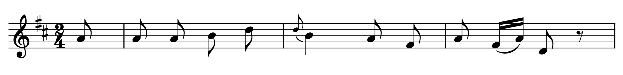


Hát kết hợp gõ đệm theo phách:
Mưa rơi cho cây tốt tươi, búp chen lá trên cành.

Slide 10
Hát kết hợp gõ đệm theo phách:
Mưa rơi
Dân ca Xá (Tây Bắc)
Mưa rơi cho cây tốt tươi, búp chen lá trên cành.
Rừng đẹp trăm hoa rung rinh theo gió, bướm tung
cánh bay vờn. Bên nương ríu rít tiếng cười, bao trai gái đang nô
đùa. Đầu sàn có đôi chim cu đua nhau gáy,
thách đôi én cùng múa vui.

Slide 11
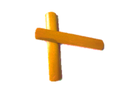
Hát kết hợp gõ đệm theo nhịp:
Mưa rơi cho cây tốt tươi, búp chen lá trên cành.

Slide 12
Hát kết hợp gõ đệm theo nhịp:
Mưa rơi
Dân ca Xá (Tây Bắc)
Mưa rơi cho cây tốt tươi, búp chen lá trên cành.
Rừng đẹp trăm hoa rung rinh theo gió, bướm tung
cánh bay vờn. Bên nương ríu rít tiếng cười, bao trai gái đang nô
đùa. Đầu sàn có đôi chim cu đua nhau gáy,
thách đôi én cùng múa vui.

Slide 13

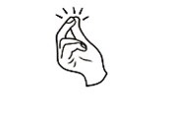
Hát kết hợp động tác cơ thể:
Mưa rơi cho cây tốt tươi, búp chen lá trên cành.

Slide 14
Hát kết hợp động tác cơ thể:
Mưa rơi
Dân ca Xá (Tây Bắc)
Mưa rơi cho cây tốt tươi, búp chen lá trên cành.
Rừng đẹp trăm hoa rung rinh theo gió, bướm tung
cánh bay vờn. Bên nương ríu rít tiếng cười, bao trai gái đang nô
đùa. Đầu sàn có đôi chim cu đua nhau gáy,
thách đôi én cùng múa vui.

Slide 15

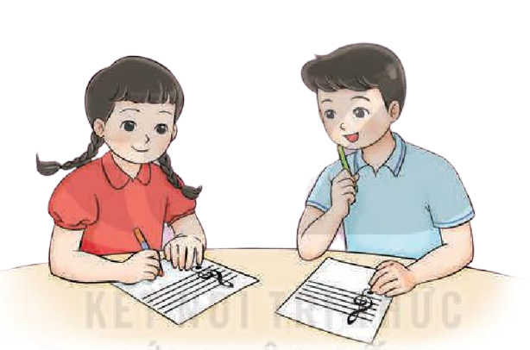
Nội dung 2:
Bài đọc nhạc số 4

Slide 16
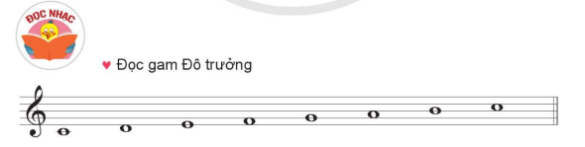
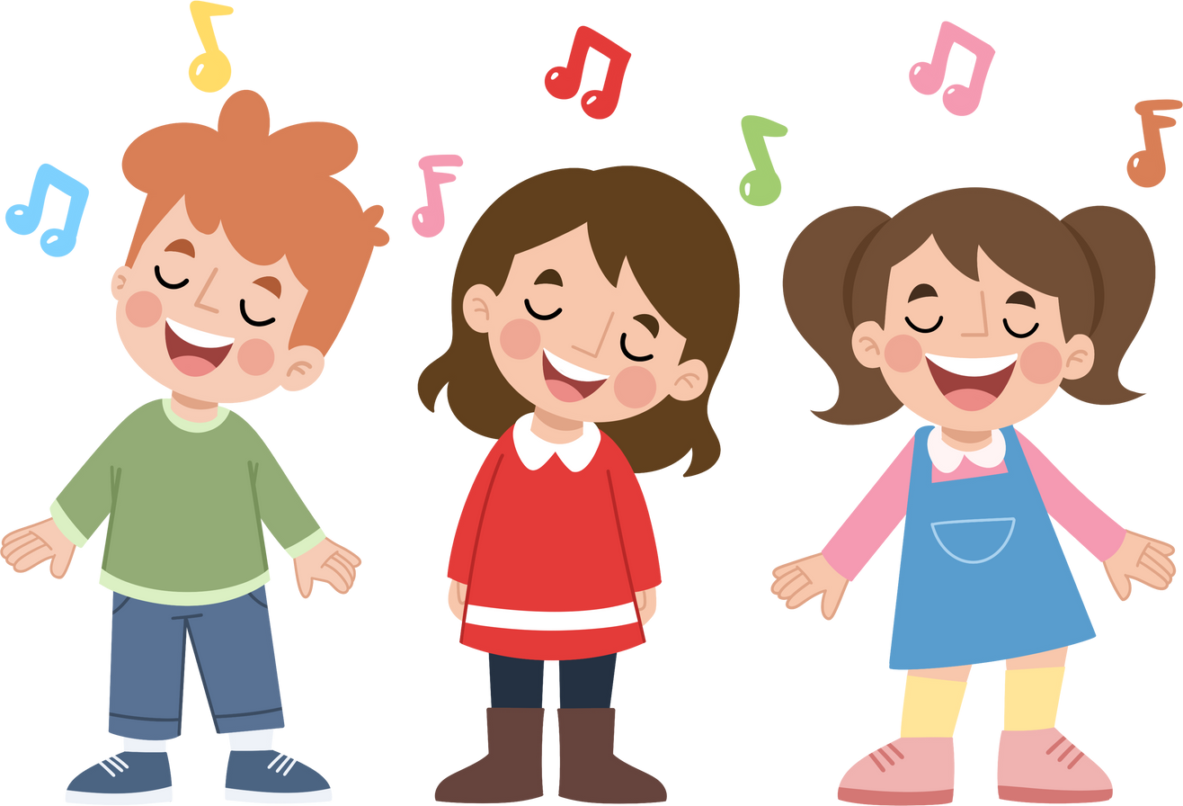



Slide 17

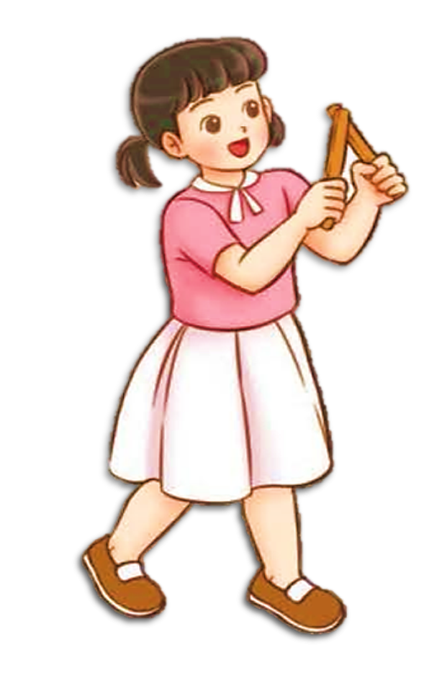

Slide 18
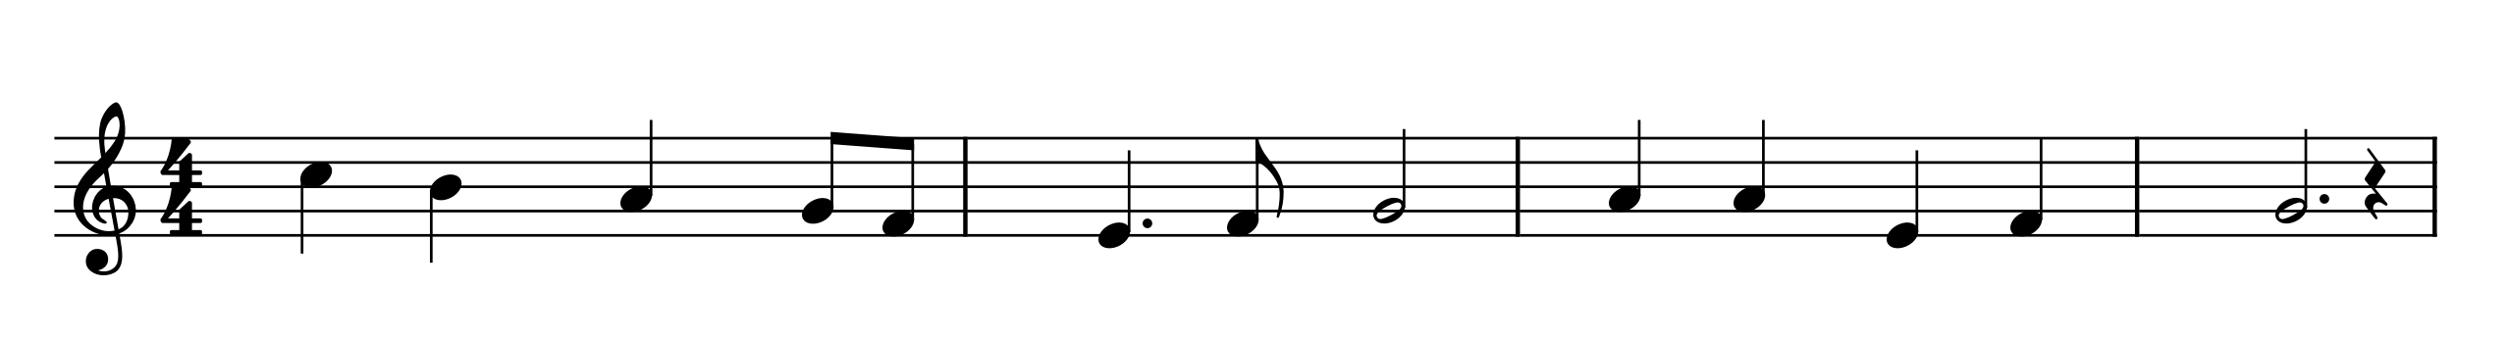
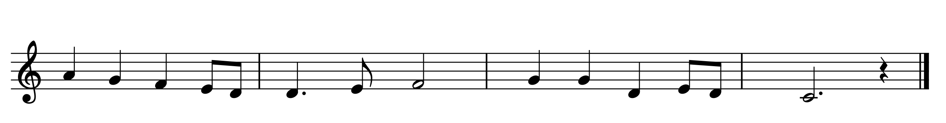
Tìm hiểu về bài nhạc:
Bài đọc nhạc số 4
Cao độ: Đô, rê, mi, pha, son, la, si, đố
Trường độ:
Nốt đen, nốt móc đơn, nốt trắng, nốt đen chấm dôi, nốt trắng chấm dôi

Slide 19
Câu 1:
Bài đọc nhạc số 4
Đô si la si la mi la son la la mi la son

Slide 20
Câu 2:
Bài đọc nhạc số 4
La son pha mi rê rê mi pha son son rê mi rê đô

Slide 21
Ghép toàn bài:
Bài đọc nhạc số 4
Đô si la si la mi la son la la mi la son
La son pha mi rê rê mi pha son son rê mi rê đô

Slide 22
Ghép toàn bài kết hợp nhạc đệm:
Bài đọc nhạc số 4
Đô si la si la mi la son la la mi la son
La son pha mi rê rê mi pha son son rê mi rê đô

Slide 23


Đọc nhạc kết hợp gõ đệm :
Bài đọc nhạc số 4
Đô si la si la mi la son la la mi la son
La son pha mi rê rê mi pha son son rê mi rê đô

Slide 24







Đọc nhạc kết hợp kí hiệu bàn tay
Bài đọc nhạc số 4
Đô si la si la mi la son la la mi la son
La son pha mi rê rê mi pha son son rê mi rê đô

Slide 25
Tiết 28
- Ôn tập bài hát: Mưa rơi
- Đọc nhạc: Bài đọc nhạc số 4

